Slide 1
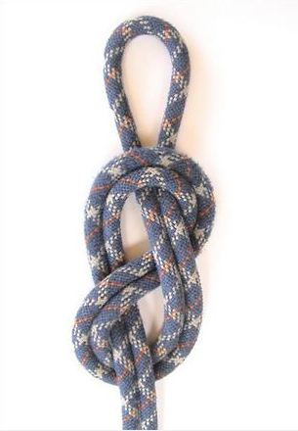
گره اي كه با دست باز مي شود را با دندان باز نكن
شرح حكمت 150 فيض الاسلام ، 158 صبحي صالح
تعداد صفحات نمايش : 9 اسلايد .
زمان تقريبي ارائه : 20 دقيقه

Slide 2
عَاتِبْ أَخَاكَ بِالْإِحْسَانِ إِلَيْهِ وَ ارْدُدْ شَرَّهُ بِالْإِنْعَامِ عَلَيْه‏
برادرت را عتاب و سرزنش و توبيخ كن با احسان كردن به او
و شرّش را با نعمت دادن به او رد كن (برگردان)
حكمت 150 فيض الاسلام ، 158 صبحي صالح

Slide 3
دستور اسلام :
مُحَمَّدٌ رَسُولُ اللَّهِ وَ الَّذينَ مَعَهُ
أَشِدَّاءُ عَلَى الْكُفَّارِ
رُحَماءُ بَيْنَهُم‏
(الفتح 29)

Slide 4
زود عكس العمل نشان ندهيم
خيلي از برخوردهاي ديگران كه نسبت به ما دارند بخاطر جهلشان هست
النَّاسُ أَعْدَاءُ مَا جَهِلُوا
حكمت 439

Slide 5
روش پيشنهادي اسلام در برخوردها شخص مقابل را به دوست و حامي خودت تبديل كن
ادْفَعْ‏ بِالَّتي‏ هِيَ أَحْسَنُ فَإِذَا الَّذي بَيْنَكَ وَ بَيْنَهُ عَداوَةٌ كَأَنَّهُ وَلِيٌّ حَميمٌ
[بدى را] با بهترين شيوه دفع كن؛ [با اين برخورد متين و نيك‏] ناگاه كسى كه ميان تو و او دشمنى است [چنان شود] كه گويى دوستى نزديك و صميمى است.
(فصلت 34)

Slide 6
دو نمونه
پاسخ حضرت علي عليه السلام در جنگ صفيّن به اطرافيان ، نسبت به تاخير شروع جنگ
أَمَّا قَوْلُكُمْ أَ كُلَّ ذَلِكَ كَرَاهِيَةَ الْمَوْتِ فَوَاللَّهِ مَا أُبَالِي دَخَلْتُ إِلَى الْمَوْتِ أَوْ خَرَجَ الْمَوْتُ إِلَيَّ وَ أَمَّا قَوْلُكُمْ شَكّاً فِي أَهْلِ الشَّامِ فَوَاللَّهِ مَا دَفَعْتُ الْحَرْبَ يَوْماً إِلَّا وَ أَنَا أَطْمَعُ أَنْ تَلْحَقَ بِي طَائِفَةٌ فَتَهْتَدِيَ بِي وَ تَعْشُوَ إِلَى ضَوْئِي وَ ذَلِكَ أَحَبُّ إِلَيَّ مِنْ أَنْ أَقْتُلَهَا عَلَى ضَلَالِهَا وَ إِنْ كَانَتْ تَبُوءُ بِآثَامِهَا
خطبه 55 نهج البلاغه
عملكرد حضرت مجتبي عليه السلام در مقابل مرد شامي(طرفدار معاويه)
عن ابن عائشة عن رجل من أهل الشام قال دخلت المدينة فرأيت رجلا راكبا على بغلة لم أر أحسن وجها و لا ثوبا و لا سمتا و لا دابة منه فمال‏ قلبي‏ إليه‏ فسألت عنه فقيل هذا الحسن بن علي فامتلأ قلبي له بغضا و حسدت عليا أن يكون له ابن مثله فصرت إليه و قلت له أنت ابن أبي طالب فقال أنا ابن ابنه قلت فبك و بأبيك فلما انقضى كلامي قال أحسبك غريبا قلت أجل قال فمل بنا فإن احتجت إلى منزل أنزلناك أو إلى مال واسيناك أو إلى حاجة عاوناك.
فانصرفت عنه و ما على الأرض أحد أحب إلي منه‏ شرح ابن ابي الحديد

Slide 7
هميشه و در همه جا مراقب افراط و تفريط باشيم
مَنْ قَضَى حَقَّ مَنْ لَا يَقْضِي حَقَّهُ فَقَدْ عَبَدَه‏
اگر حق كسى را رعايت كند كه حق وى را رعايت نمى‏نمايد
هر آينه او را بندگى كرده.
حكمت 164 نهج البلاغه

Slide 8
خلاصه مطالب عنوان شده در اين جلسه :
هر كاري را از راهش وارد شويم (كم هزينه تر ، نتيجه بخش تر) ؛
زود قضاوت نكنيم ،‌بدون تفكر و تامّل نسبت به عواقب ،‌اقدام كنيم ؛
خيلي از برخوردهاي ديگران بخاطر عدم آگاهي شان هست ؛
در محبّت كردن و جدّي بودن مراقب افراط و تفريط باشيم ؛
دشمن را به دوست تبديل كردن هنر است.

Slide 9
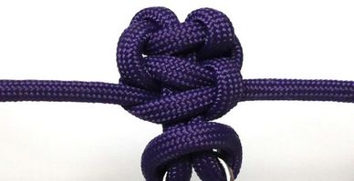
گره اي كه با دست باز ميشود را با دندان محكم نكن
برادرت را با احسان كردن توبيخ كن
و شرّش را با نعمت دادن به او رد كن

